Slide 1
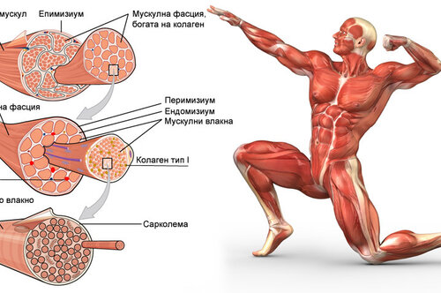
Физиология на мускулите

Slide 2
1.Физиология на скелетните мускули
А)Скелетните мускули са активната част на опорно-двигателната система
-Състоят се от множество мускулни клетки(миофибрили), които са опаковани от съединителна тъкан в мускулни снопчета.
Б)Факторът, предизвикващ акционен потенциал в мускулната мембрана, е невромедиатор-ацетилхолин.
-Акционният потенциал се разпространява в клетките и стимулира освобождаването на калциеви йони от грЕПМ
-Скелетните мускулни влакна и сърцевите клетки под микроскоп показват тъмни и светли ивици, тези клетки се наричат напречнонабраздени.
В)Тънките и дебелите филаменти се подреждат в цилиндрични снопчета, наречени миофибрили
-Филаментите във всяка миофибрила са организирани в структура наречена саркомер

Slide 3
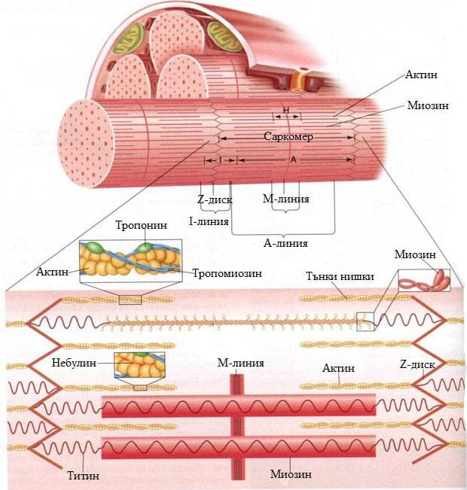
Г)Тънките филаменти се състоят от белтъка актин и два регулаторни белтъка-тропонин и тропомиозин. Дебелите филаменти са разположени успоредно в центъра на саркомера и оформят широка и тъмна ивица- А-зона
-Всеки саркомер съдържа и два набора от тънки филаменти от двете страни на дебелите нишки, оформящи две светли ивици- I-зони
Д)Миозиновата молекула се състои от 6 ППВ – 2 тежки и 4 леки
-Тежките ППВ са спирално завити и оформят „ опашка“
-Единият край на всяка от веригите се нагъва в глобуларна структура-миозинова глава. Всяка глава на миозиновата молекула има две свързващи места-едно за актин и едно за АТФ.
Е)Актиновите филаменти се състоят от белтък актин, тропомиозин и тропонин
-Тропомиозинът се разполага върху актина.

Slide 4
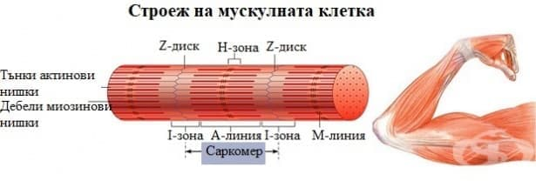
Ж)Саркомер
-Единият край на актиновите филаменти е захванат за свързващи белтъци, които формират Z-дискове, а другият край се припокрива с миозиновите филаменти.
-Два Z-диска очертават границите на саркомера.
-Актиновите филаменти на съседни саркомери се залавят за двете страни на всеки Z-диск.Формират светлата I-зона между две съседни А-зони.
-Титинът свързва Z-диска с дебелите филаменти и така ги фиксира .
-М-ивица в средата на всеки саркомер свързва дебелите филаменти в центъра на саркомера.

Slide 5
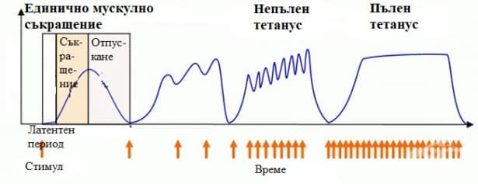
2.Видове мускулни съкращения
А)Единично мускулно съкращение- отговорът на мускулните влакна към единичен стимул
-След възбуждането на мускулна клетка има интервал преди да започне съкращението, който се нарича латентен период.
-От началото на съкращението до неговия максимум е фазата на съкращение.
-Сумиране на мускулното съкращение означава, че единичните мускулни съкращения се обединяват и повишават силата на цялостното мускулно съкращение. Наблюдава се в два случая:
-При повишаване на броя мускулни клетки, които се съкращават едновременно
-При повишаване на продължителността на съкращението на един и същи клетки

Slide 6
Б) Двигателна(моторна) единица
-Всеки двигателен неврон от ЦНС инервира множество мускулни влакна. Всички мускулни влакна, инервирани от едно нервно влакно, образуват двигателна единица
В) Мускулна умора-Продължително силно съкращение на мускулите води до понижаване на мускулната сила независимо от продължаващата стимулация. Това състояние се нарича мускулна умора

Slide 7
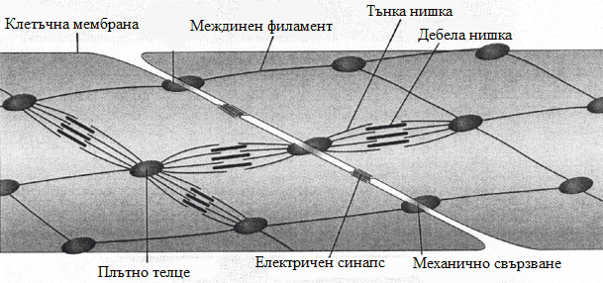
3.Физиология на гладките мускули
А)Гладките мускули не притежават напречна набразденост. При тях голям брой актинови филаменти са прикрепени към плътни телца.
-Филаментите са ориентирани под ъгъл спряма надлъжната ос на клетката. Част от мембранните телца на две съседни клетки са свързанипомежду си с междуклетъчни белтъчни мостчета.
-От две съседни плътни телца излизат много актинови филаменти. Тази съкратителна единица наподобява саркомера, но няма неговата подреденост. Плътните телца изпълняват функцията на Z-дисковете в скелетните мускули.

Slide 8
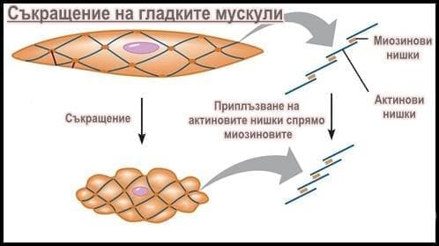
Б)Механизъм на съкращение на гладките мускули
-Притежават актин и миозин, но не съдържат тропонин.
-Регулация на съкращението- гладките мускули могат да бъдат стимулирани от както от невромедиатор, така и от хормони, локални медиатори и разтягане. Гладкомускулните клетки имат различни рецептори по мембраните, които могат да предизвикат или потиснат съкращението. Липсва структуриран нервно-мускулен синапс. Нервните влакна, които ги инервират отделят медиатор от разстояние.
-Основните невромедиатори са ацетилхолин и норадреналин. Когато ацетилхолинът стимулира гладките мускули, норадреналинът стимулира ги отпуска и обратно. Други медиатори, които повлияват съкратителната активност са серотонинът, ендотелинът и други.

